Slide 1
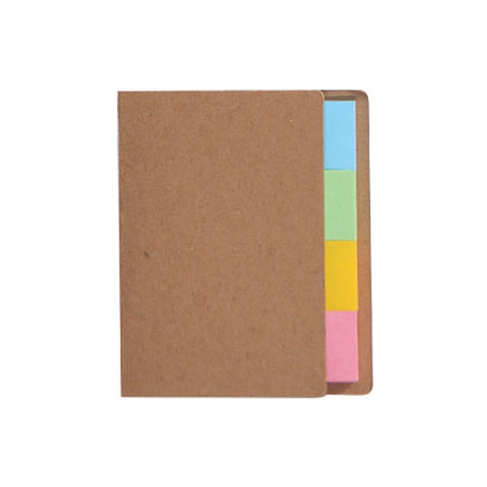
【提案書】
再生紙からできたインデックス
特徴
カバーもふせんも、環境に優しい再生紙からできた、メモや伝言にとても便利なインデックス。名入れをすれば、SDgs関連のキャンペーン・イベントの配布用ノベルティとして活用できます。
納期
納期スペース
仕様
素材：カバー：再生クラフト紙60％・インデックスふせん：再生紙60％
サイズ：カバー：53×3×66mm・インデックスふせん：50×15mm
包装：ポリ袋入
備考：インデックスふせん×80
お見積
お見積りスペース

